Slide 1
Здравствуй
Школа!
Составила педагог
нач. школы –дет. сада
№662
Веселкова Л.А.

Slide 2
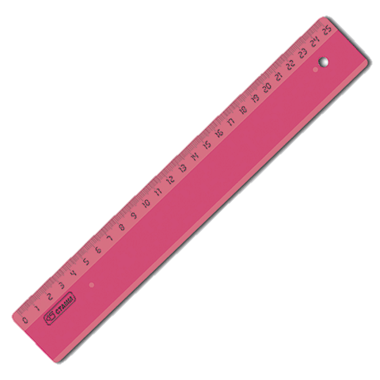
Я люблю прямоту, и сама прямая,
Сделать ровную черту всем я помогаю

Slide 3
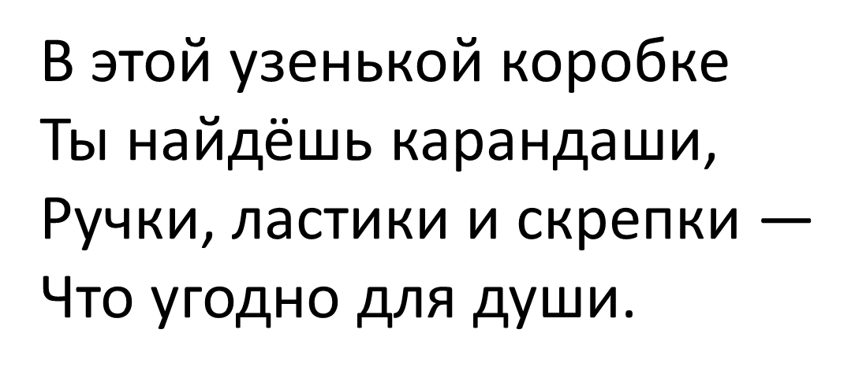
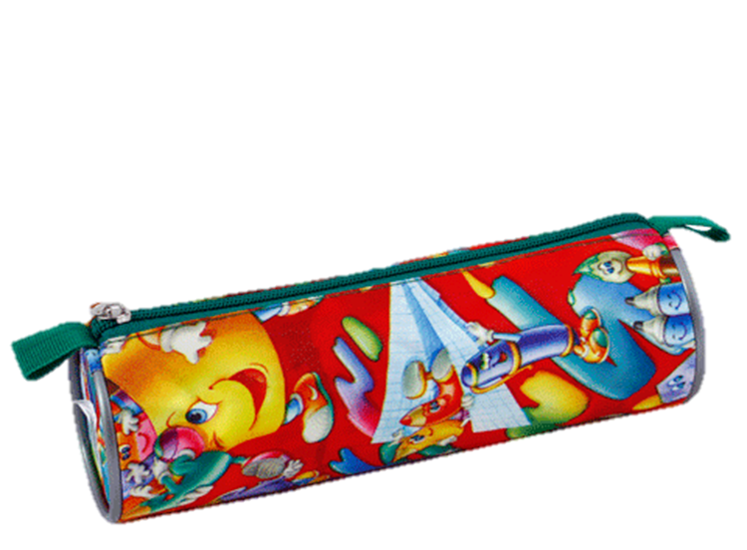

Slide 4
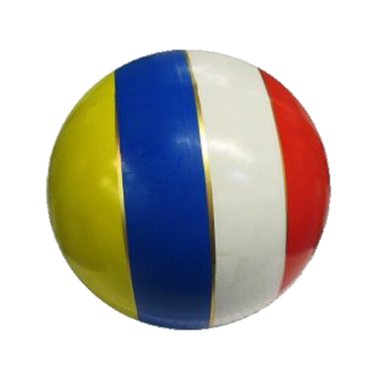
Мне с ним нравится играть:
Прыгать, бегать, догонять!
Что за шарик резво скачет? -
Это мой любимый...

Slide 5
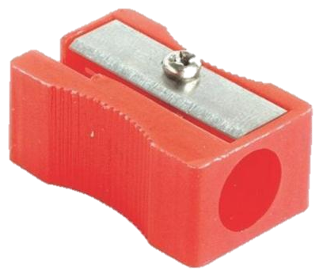
Вот готов рисунок наш.
Потрудился карандаш.
Но ему нужна починка.
Точит карандаш..

Slide 6
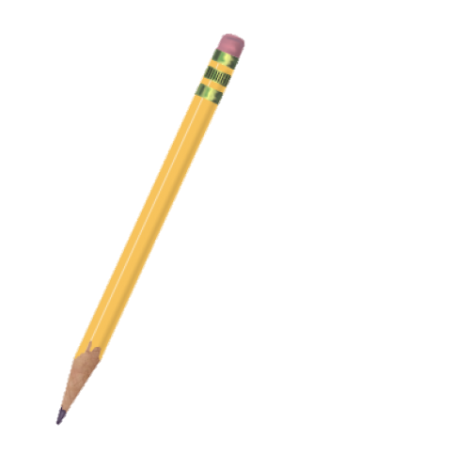
Если ты его отточишь — Нарисуешь все, что хочешь! Солнце, море, горы, пляж. Что же это? ...

Slide 7
Он заданья нам дает,
Нас учить не устает,
Помогает нам волшебник,
Наш товарищ, наш...

Slide 8
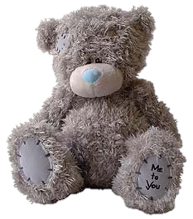
Толстый он
И косолапый,
У него
Большие лапы,
Сделаны они из плюша. Мыть его нельзя под душем.

Slide 9
Посмотрите на меня —
Сбоку у меня поля,
Для задачек будут, детки,
На моих страницах клетки,
А для разных упражнений,
Я — в линейку, без сомнений.
Это — лёгкая загадка:
Каждый знает, я — ... .

Slide 10
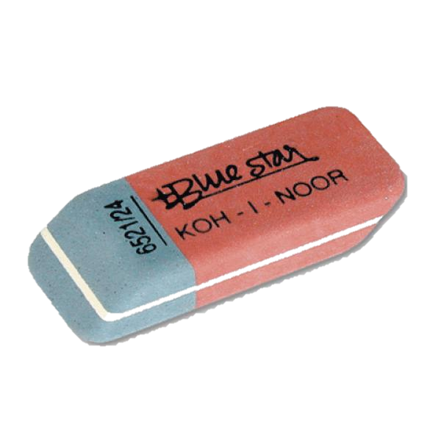
Если сделали в тетрадке
Вы ошибки и помарки
Иль испачкалась картинка,
Лишний штрих сотрет...

Slide 11
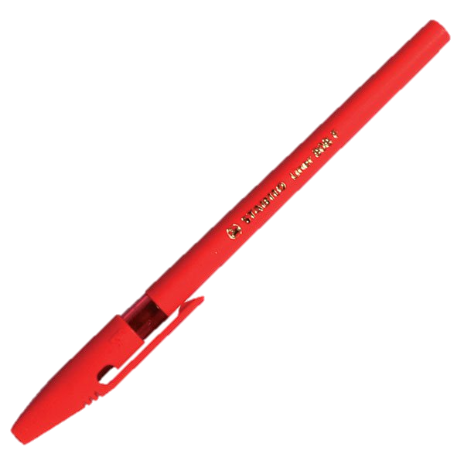
Пишем ей в тетрадку Буквы по порядку. Очень нужная нам штучка, А зовётся просто …

Slide 12
Молодцы!

